Slide 1
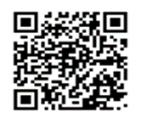
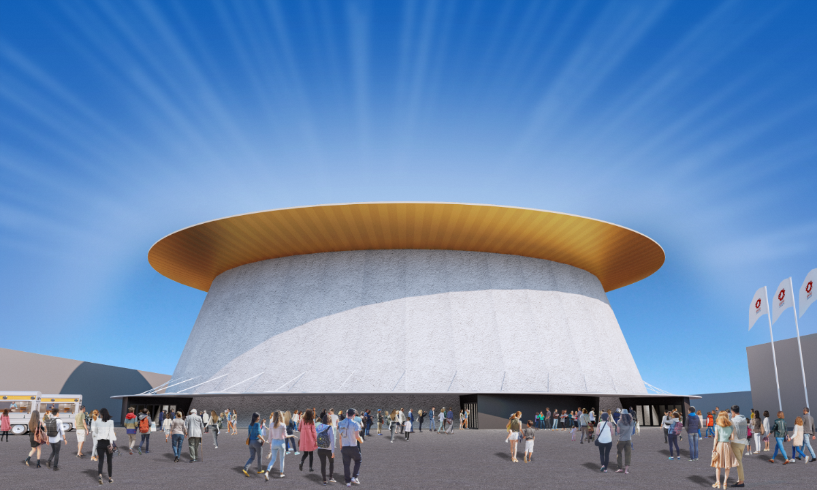
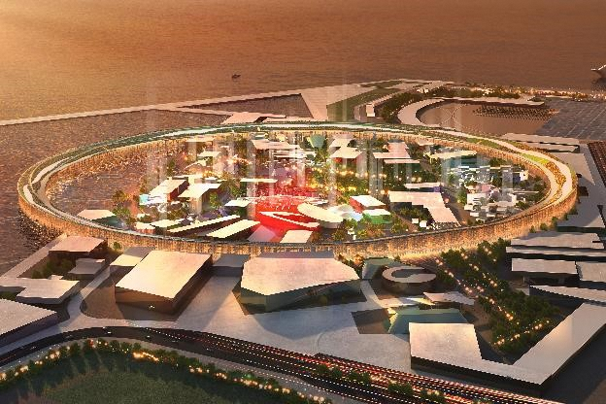
「万博サーキュラーマーケット ミャク市！」の開設について
資料４
大阪府・大阪市 万博推進局
未来社会ショーケース事業「グリーン万博」の取組みの一環として、万博会場における施設・建材・設備・備品等の移設およびリユースに向けた需要と供給をマッチングさせるリユースマッチングサイト「万博サーキュラーマーケット ミャク市！」のサービスが開始
■万博サーキュラーマーケット「ミャク市！」の概要 （URL: https://www.reuse-materials.jp/）
・【①施設等の移築】、【②建材・設備のリユース】、【③什器・備品のリユース】で構成
・順次、出品・公募され、入札を行ったうえで譲渡先が選定
・移築先が自治体の場合は、地域活性化計画などの活用により、無償譲渡
・譲渡先については公募入札で決定するが、公共団体での利用を優先
府市・国＞府市以外の地方自治体＞独立行政法人＞準公共＞民間等
・移築・解体・輸送・移築先の建設に係る費用は、落札者で負担
・一部だけの移築対応も可能
「ミャク市！」QRコード
スケジュール
移築・リユース先が決定されるまでの流れ
①施設等の移築
運営期間：2024年8月6日（火）～2024年12月末（予定）
対象施設：大屋根リング、迎賓館、EXPO ホール「シャインハット」、
シグネチャーパビリオン、休憩所など
②建材・設備のリユース（例：照明、空調、壁材など）
運営期間：2025年1月頃～2025年10月末（予定）
③什器・備品のリユース（例：机やいす、キャビネット、プリンターなど）
運営期間：2025年９月頃～2026年3月末（予定）
●博覧会協会が移築・リユースの希望申込みを
受付
●申込者が提出した事業詳細計画書に基づいて
博覧会協会が面談を実施
●申込が集まり次第、博覧会協会が入札を行い、
譲渡先を選定

